Slide 1
EDA
Airbnb Buenos Aires
Análisis de datos
Integrantes:
Ferrari, Maira
Losada, Ricardo
Pardo, Sebastian

Slide 2
Contexto y objetivo del análisis
Airbnb
Buenos aires
EDA hallazgos
Pre Procesado
Clasificación Supervisada
- limpieza columnas
- estandarización de booleanos
- MICE precios
35172 registros, 79 columnas
- 9% nulos totales
- 46-52 % sin host info
- 16% sin reviews
- 10% sin precios
- distribución sesgada a derecha en precios
Predecir nivel de ocupación en base a atributos iniciales
de un anuncio
Input
Objetivo
Variable Target
Información de ubicación, anfitrión, características del inmueble, precio, reseñas y
disponibilidad.
Identificar perfiles de propiedades con alta demanda.
Nivel de ocupación → cero, baja, media o alta
Notes:
Datos: Listados de Airbnb en la ciudad de Buenos Aires, recopilados a través de Inside Airbnb (35172 registros, 79 columnas). Incluye información de ubicación, anfitrión, características del inmueble, precio, disponibilidad y reseñas.
Motivación: Analizar la “alquilabilidad” u ocupación de los alojamientos. Se busca entender qué factores influyen en que un anuncio tenga alta ocupación y preparar un dataset para predecir el nivel de ocupación de cada listing.
Objetivo: Plantear un problema de clasificación supervisada que prediga el nivel de ocupación (bajo/ medio/alto) de un anuncio en base a sus atributos iniciales. Esto permitirá identificar perfiles de propiedades con alta demanda

Slide 3
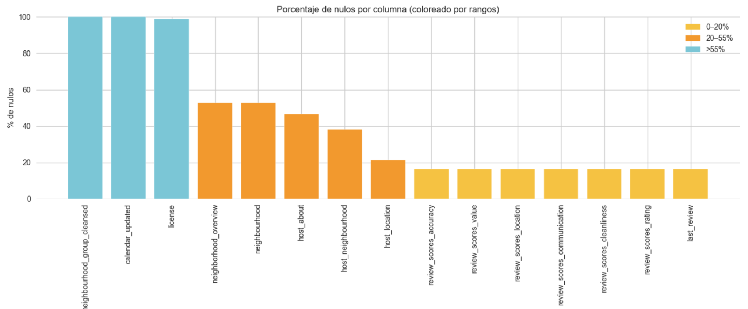
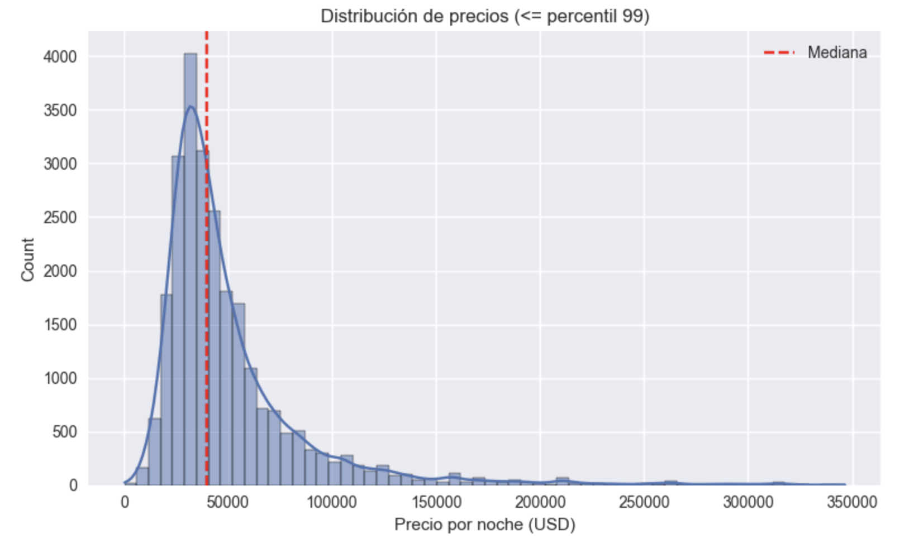
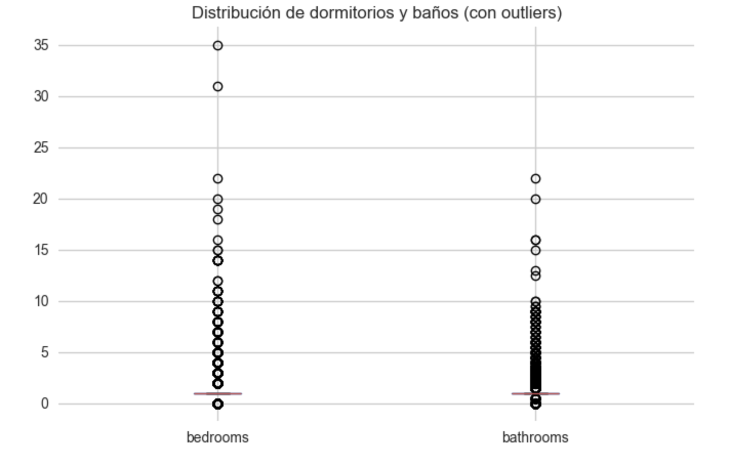
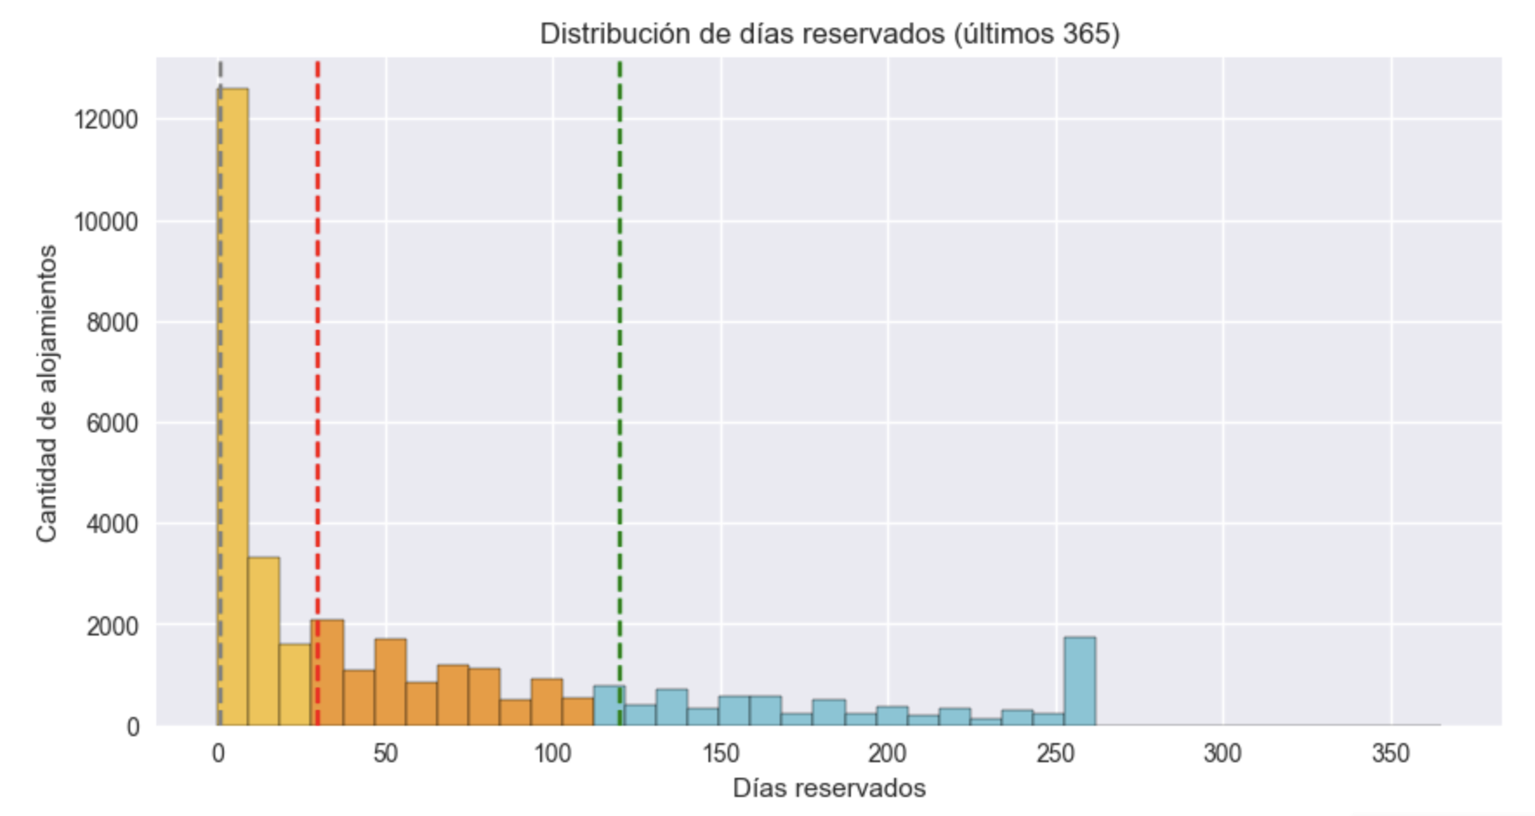
Exploración (EDA): Hallazgos clave
Valores Faltantes
Distribución de Precios
Outliers en Atributos
Ocupación y Disponibilidad
Notes:
Valores faltantes:
Tres columnas presentaron datos ausentes masivos: neighbourhood_group_cleansed (100% nulos), calendar_updated (100%) y license (~99%). Estas columnas fueron eliminadas del dataset por falta de información útil.
Además, ~16% de los listados no tienen reseñas (campos de reviews nulos), y campos de ubicación del anfitrión ( neighbourhood , host_location , etc.) tenían 46–52% nulos.
Eliminamos columnas de identificadores / urls / contenido textual sin procesar
Distribución de precio:
Los precios mostraron una distribución altamente sesgada hacia la derecha, con outliers extremos (precio máximo > 105 millones, frente a una mediana ~40 mil).
El coeficiente de skewness del precio bruto fue ~52.7, indicando fuerte asimetría, que se redujo a ~1.78 al aplicar logaritmo.
Se recortó el 1% superior de precios para atenuar el efecto de outliers en el análisis.
Outliers en atributos:
Se detectaron valores atípicos en algunas variables de propiedades: hasta 35 dormitorios en un listado y 22 baños en otro, lo cual es inusual. Estos casos son excepcionales (posibles mansiones o errores) y podrían tratarse aparte en el modelado si afectan la generalización.
Ocupación (estimada) y distribución de clases
Usamos estimated_occupancy_l365d (número de noches reservadas en los últimos 365 días) y su tasa occ_rate = días_reservados/365. Para clasificar definimos:
zero: 0 noches reservadas (0% de ocupación)
low: 1–30 noches (≈ ≤8% de ocupación)
mid: 31–120 noches (≈ 8–25%)
high: >120 noches (>25%)
En el split actual, la distribución es aprox.: zero ~30%, low ~24%, mid ~27%, high ~19% (train y test muy similares). Esto muestra un pico importante de listings sin reservas o con baja ocupación (0–30 noches) y un 20 porciento del mercado con desempeño alto (>120 noches). Importante: no usamos availability_* para construir el target ni como feature, evitando fuga de información.

Slide 4
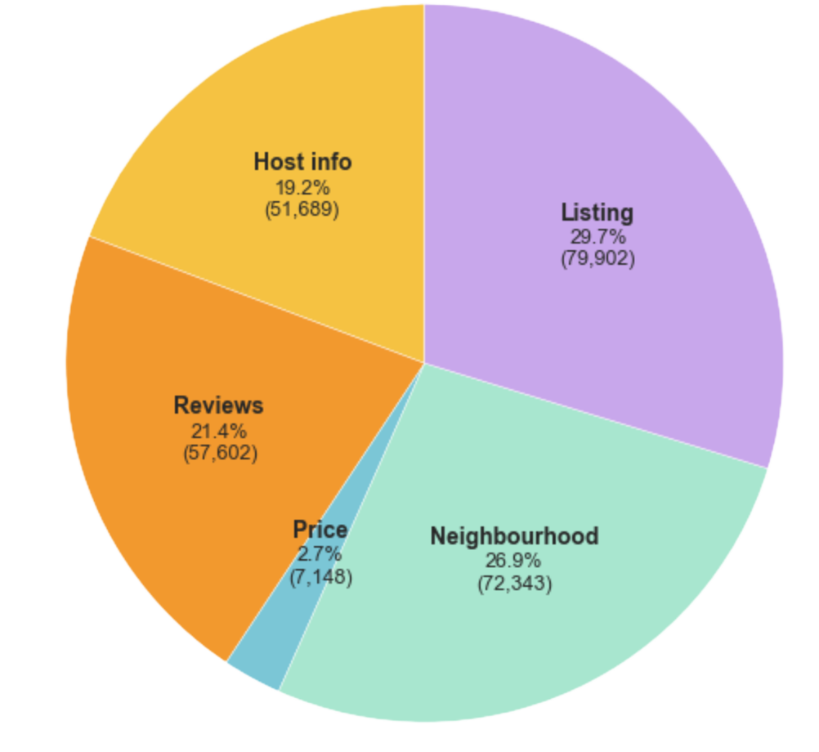
Limpieza y preprocesamiento de datos
Tratamiento de nulos, outliers y tipos de datos
Eliminación de columnas
Transformación de tipos
neighbourhood_group_cleansed
calendar_updated
License entre otras
% nulos
limpieza de formato de price
datetimes
Imputación de precios con media
Estandarización
de booleanos
Split de datos
f/t por yes, no
has_availability
Was_evaluated_for_superhost, etc
division en dt_train (80%) y dt_test (20%)
Imputación de textos
faltantes
Neighbourhood
Not-defined para los valores nulos asociados a textos faltantes
MICE
Notes:
Eliminación de columnas
Se descartaron neighbourhood_group_cleansed , calendar_updated y license debido a su altísimo porcentaje de nulos (datos prácticamente inexistentes). Estas columnas no aportaban información y fueron eliminadas para reducir ruido.
Estandarización de booleanos:
Para columnas booleanas con valores 't'/'f' , se sustituyeron por 'yes'/'no' para mayor claridad. En particular, has_availability (indica si el anuncio tiene disponibilidad) se imputó según sus datos de disponibilidad: si estaba nulo, se marcó “yes” si la suma de nights disponibles próximos (30, 60, 90, 365 días) era >0, o “no” si dicha suma era 0.
Asimismo, host_is_superhost null se interpretó como un anfitrión nuevo no evaluado; se rellenó como “no” pero creando una columna auxiliar was_evaluated_for_superhost para distinguir los casos no evaluados de los realmente no-superhost.
Imputación de textos faltantes:
La columna de barrio neighbourhood se completó usando neighbourhood_cleansed (barrio geocodificado) cuando estaba vacía.
Campos descriptivos como neighborhood_overview , host_location , host_about y host_neighbourhood con valores nulos o vacíos se rellenaron con el texto “not-defined”, tras convertirlos a tipo string y uniformar los vacíos a NA. Esto preserva dichos campos sin eliminar los registros, marcando explícitamente la falta de información.
Transformaciones de tipo:
Se limpiaron los valores de price (string con símbolos) eliminando caracteres $ , € , comas, etc., y convirtiéndolos a número.
Asimismo, se transformaron a formato datetime las columnas de fechas ( last_scraped , host_since , first_review , last_review ) para facilitar cálculos posteriores.
Los precios aberrantes (cero o negativos, si existían) luego fueron imputados con la mediana positiva durante el proceso de ingeniería de features.
Split de datos: Antes del modelado, se dividió el dataset en entrenamiento (80%) y prueba (20%), agrupando por host para evitar filtración de información (asegurando que todos los listings de un mismo anfitrión queden en una sola partición). El tamaño final fue ~28K registros train y ~7K test. Este procedimiento garantiza que el modelo se evalúe en hosts completamente “nuevos” no vistos durante el entrenamiento.

Slide 5
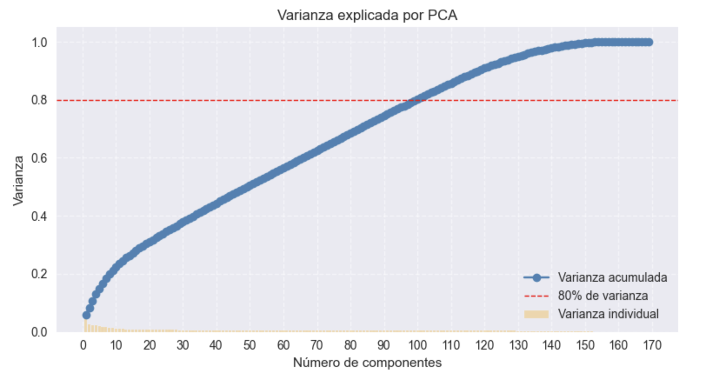
Creación de features y definición de disponibilidad
Convertimos el dataset de modelado a una versión numérica (incluyendo el target codificado) para inspeccionar la matriz de correlación y priorizar las variables con mayor vínculo lineal con `occupancy_level`.
Notes:
Definición del target ( occupancy_level ):
Se definió la variable de salida como el nivel de ocupación anual del listing, categorizado en tres clases:
high (alta ocupación): ≥ 70% de noches ocupadas al año.
mid (ocupación media): 40% – 70% de noches ocupadas.
low (baja ocupación): < 40% de noches ocupadas.
Este target se construyó discretizando la tasa de ocupación calculada, sin usar ninguna variable futura de disponibilidad como predictor.
Registros sin suficiente historial para estimar ocupación fueron excluidos del modelo. Las proporciones iniciales de clases fueron ~53% low, ~19% mid, ~28% high, reflejando un conjunto desbalanceado.
Encoding de amenities:
La columna amenities (lista JSON de servicios) se procesó para extraer información útil. Se normalizó el texto (pasando a minúsculas, eliminando caracteres especiales) y se generaron columnas binarias para indicar la presencia de las 20 amenidades más frecuentes. Ejemplos: amenity_wifi , amenity_kitchen , amenity_air_conditioning , etc., con valor 1 si el alojamiento ofrece ese servicio. Estas nuevas features capturan comodidades relevantes que podrían influir en la demanda.
Features derivadas de fechas y reseñas:
A partir de host_since se calculó host_tenure_days (días desde que el anfitrión creó su cuenta hasta la fecha del scrape), como indicador de experiencia del anfitrión.
Con number_of_reviews y la tenencia se derivó reviews_per_year (reseñas promedio por año activo del host) para normalizar la actividad de reseñas por antigüedad. Se creó la variable booleana has_reviews para marcar listings con almenos una reseña, y se calcularon days_since_first_review y days_since_last_review para medir la recencia de la primera y última reseña respectivamente (usando la fecha de scrape como referencia).
Si un alojamiento no tiene reseñas, estas últimas métricas se señalizan con -1 o 0 según el caso, y reviews_per_month se imputó a 0. Esto incorpora la dinámica temporal de la reputación del anuncio.
Otras transformaciones:
Se agregó was_evaluated_for_superhost (como se mencionó) para indicar anfitriones ya evaluados por Airbnb.
Los campos booleanos ( host_is_superhost , instant_bookable , etc.) quedaron estandarizados en “yes/no” y listos para codificarse (ej. 1/0) en el pipeline de modelado.
Las variables categóricas como room_type , property_type y neighbourhood_cleansed se mantuvieron para one-hot encoding o codificación adecuada más adelante.
Evitar fugas de información:
Se excluyeron de las features cualquier columna relacionada con disponibilidad futura (e.g. availability_30 , _60 , _90 , _365 y tasas derivadas) al armar el conjunto de entrenamiento. De este modo, el modelo solo utilizará atributos conocidos al momento de publicar el anuncio (ubicación, tipo de propiedad, características, historial hasta el presente), alineado con un escenario de predicción realista.

Slide 6
Conclusiones
Dataset final listo para modelado supervisado
Target correcto
Distribución de mercado
la masa cae en zero/low/mid; high representa la minoría → el problema está moderadamente desbalanceado.
usamos estimated_occupancy_l365d y lo discretizamos en zero (0), low (1–30), mid (31–120) y high (121–365).
Sin fuga
Precio Robusto
imputamos price por (barrio, room_type) → barrio → global, clip p1–p99
no usamos availability_* ni para features o target. La correlación con 1 - availability/365 fue ~0 ⇒ el target está independiente de disponibilidad.
Cold Start realista
Features Utiles
excluimos todas las señales de reviews
ubicación, configuración, amenities, precio (log/pp), etc
Split Correcto
PCA
separamos train/test por host_id
muchas dummies requiere ~100 componentes para 80% de varianza
Notes:
Target correcto: usamos estimated_occupancy_l365d (días reservados) y lo discretizamos en zero (0), low (1–30), mid (31–120) y high (121–365).
Sin fuga: no usamos availability_* ni derivados para features o target. La correlación con 1 - availability/365 fue ~0 ⇒ el target está independiente de disponibilidad.
Cold-start realista: excluimos todas las señales de reviews (conteos, reviews_per_month, days_since_*, review_scores_*) porque no existen para listings nuevos.
Split correcto: separamos train/test por host_id (GroupSplit) para evitar que el mismo host “contamine” ambos sets.
Distribución del mercado: la masa cae en zero/low/mid; high representa la minoría con demanda sostenida → el problema está moderadamente desbalanceado.
Precio robusto: imputamos price por (barrio, room_type) → barrio → global, clip p1–p99 y trabajamos con log_price (y price_per_person).
Features útiles (sin leakage): ubicación (lat/lon, neighbourhood_cleansed), configuración (room_type, property_type, accommodates, bedrooms/beds, bathrooms_text), amenities (top-K / count), host_days_active / host_is_new, y precio (log/pp).
PCA no aporta: con muchas dummies requiere ~100 componentes para 80% de varianza → preferimos modelos con OHE + selección supervisada (árboles/GBM o L1).
Métrica de evaluación: F1-macro y matriz de confusión por clase; control especial en zero y high (clases de negocio más críticas).
Documentado: dejamos claro qué señales se excluyen y por qué (data leakage) para que el modelo sea deployable en nuevos listings.

